Slide 1
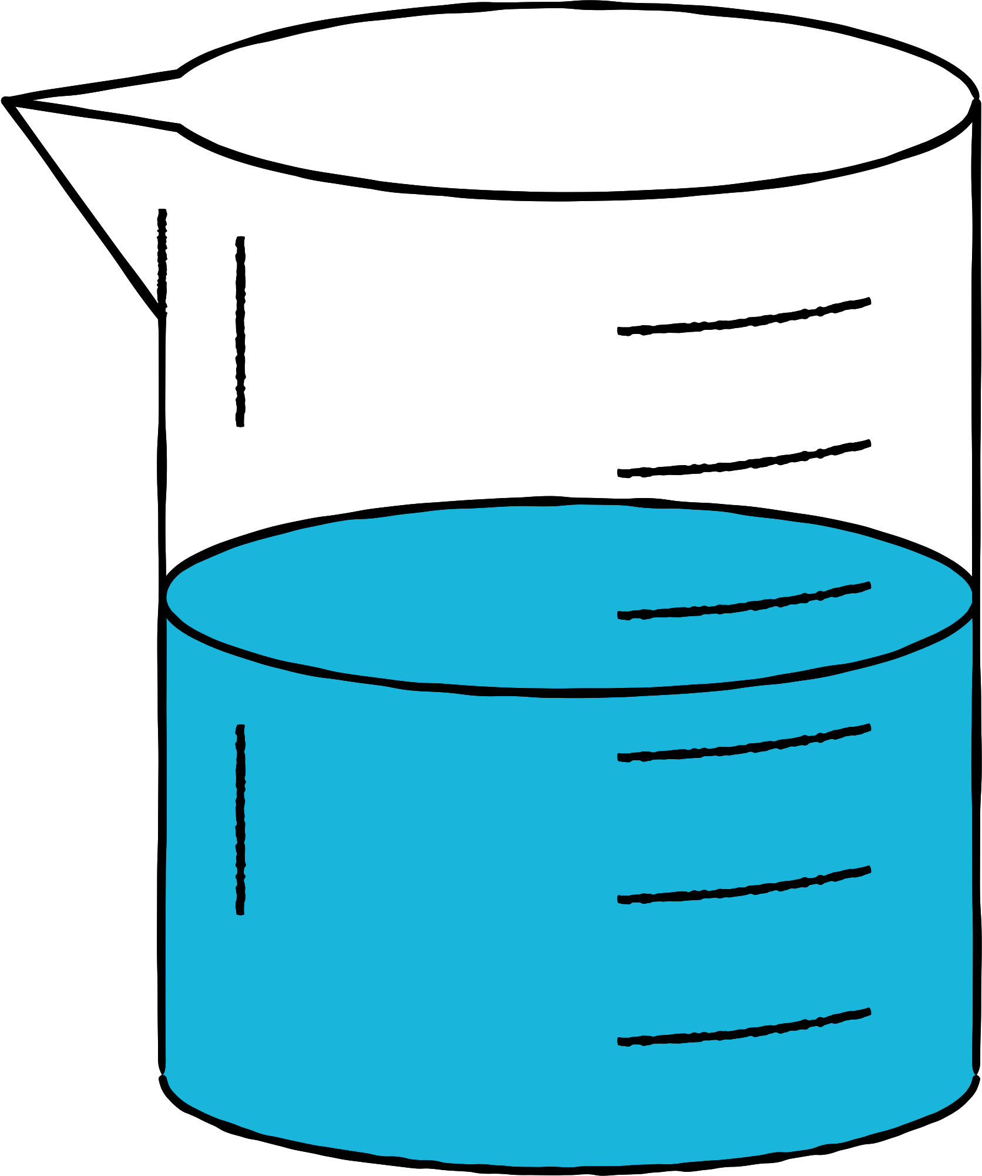

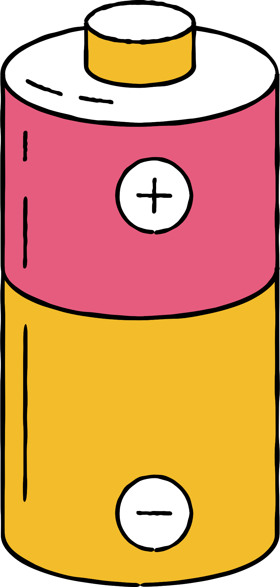


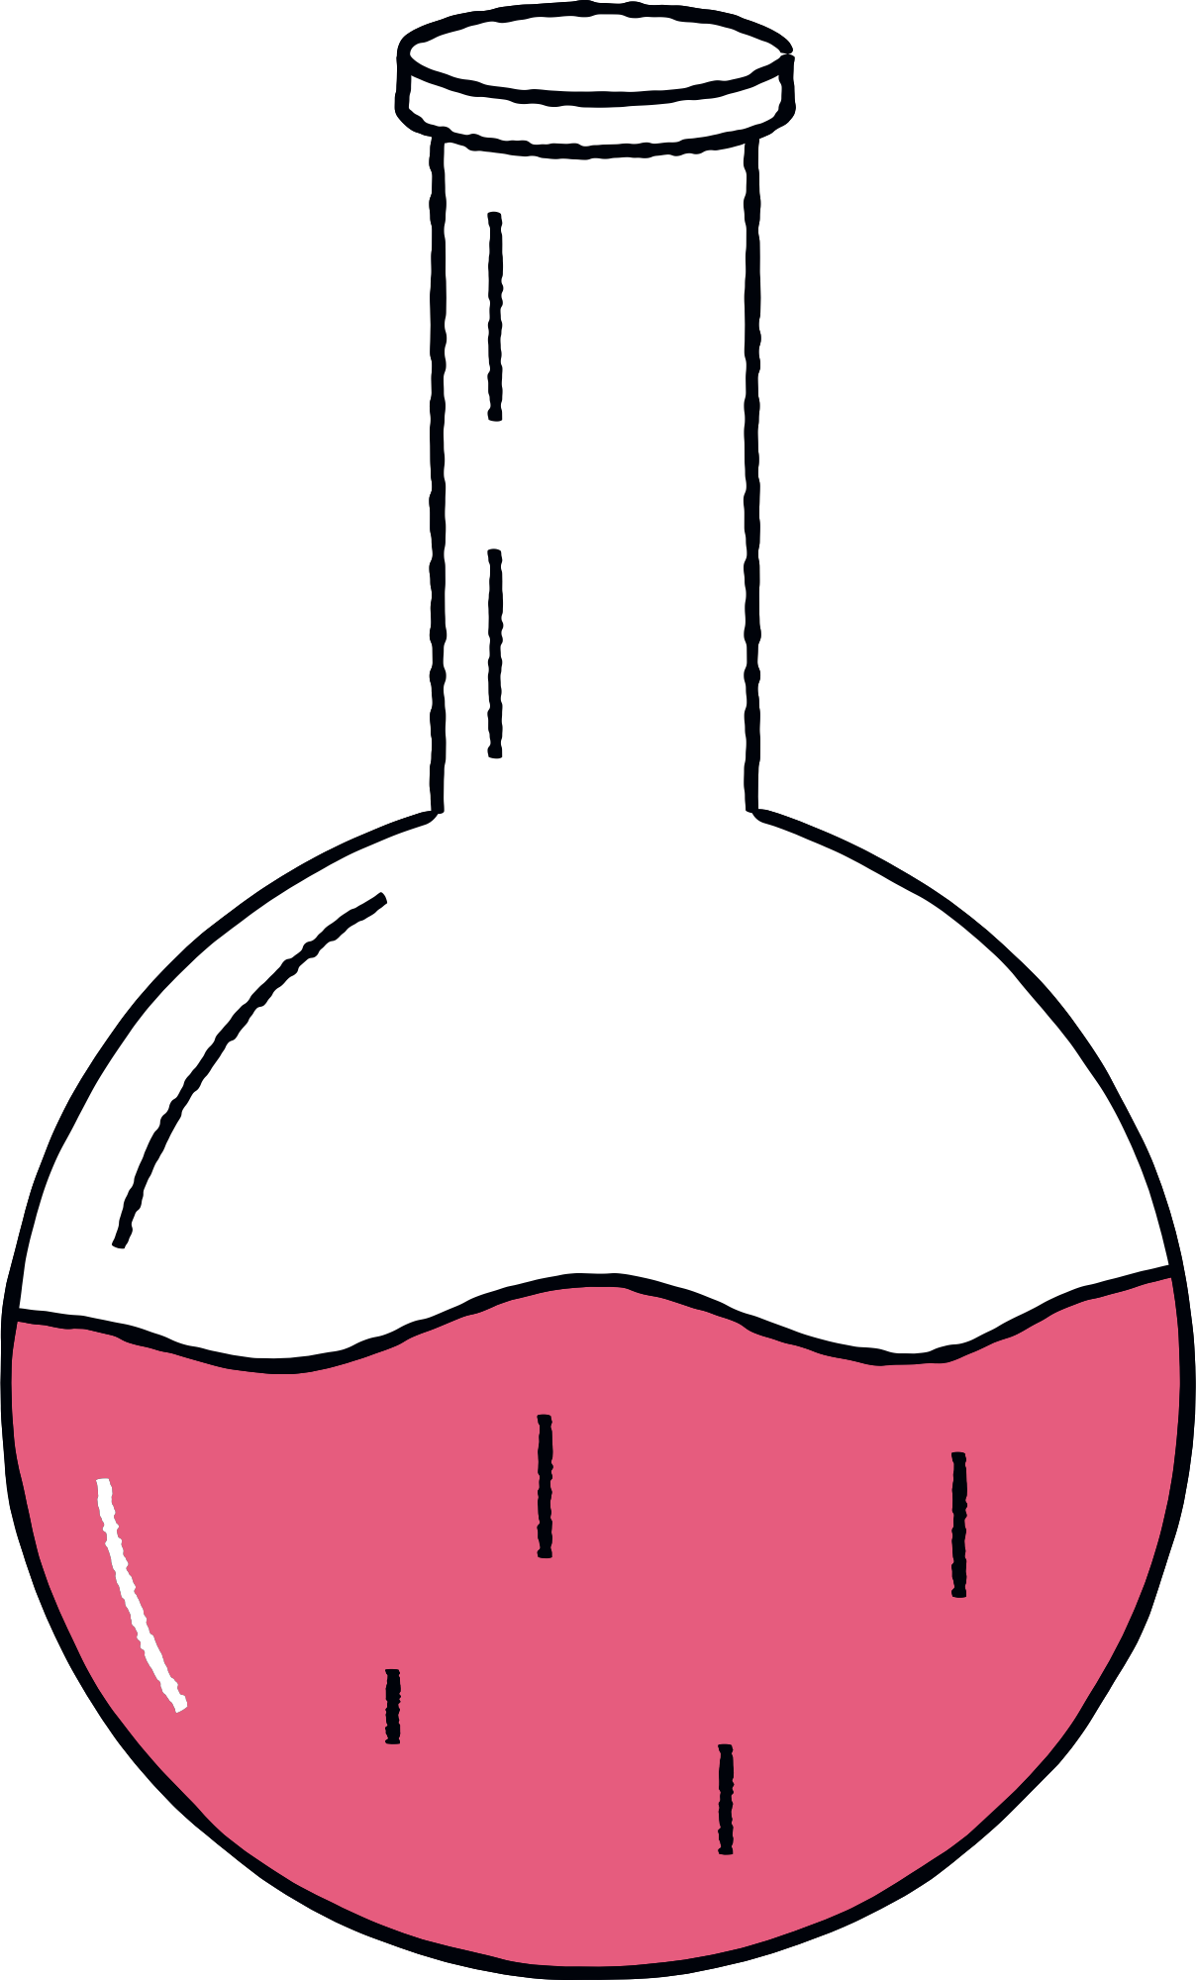




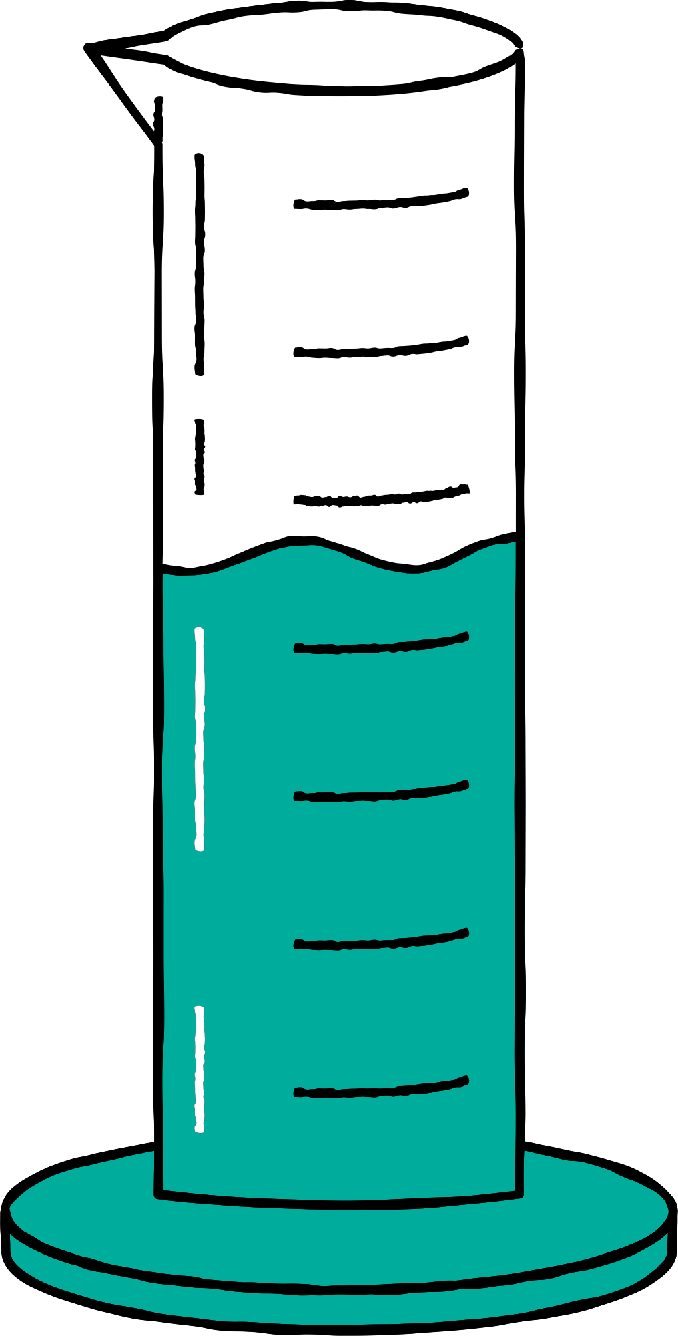







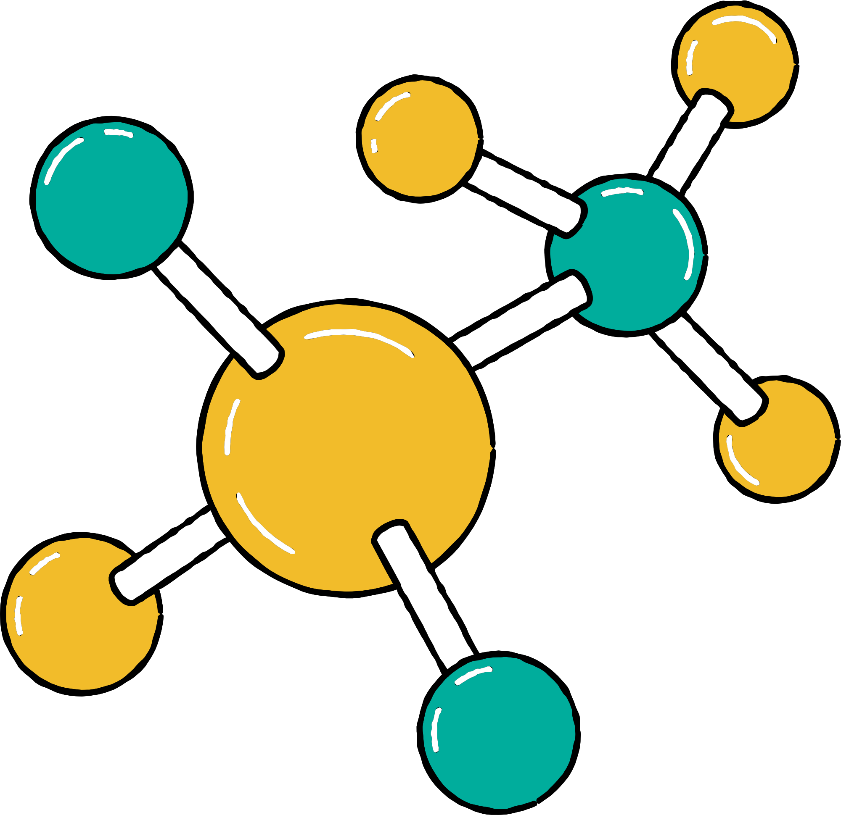

Universität Potsdam
ARBEITSHEFT
COOL WATER
Name:
Dieses Arbeitsmaterial der AG Banerji ist lizensiert unter CC BY-SA-NC 4.0 (Veränderung & Weitergabe ist zulässig)

Slide 2

VERGLEICH TEMPERATUR
DURCH VERDUNSTUNG
Station 1
Fülle die folgende Tabelle aus.
Zeitpunkt
Temperatur Thermometer 1
Temperatur Thermometer 2
Lückentext: Fülle die Lücken aus.
Oberfläche, Schwitzen, Wärme
  Wasser verdunstet, indem es ____________________ aus der Umgebung aufnimmt.
  Dieser Prozess kühlt die ____________________ ab.
  Dieser Effekt wird beispielsweise in der Natur beim ____________________ genutzt, um Lebewesen abzukühlen.
Quiz:
Was passiert mit der Temperatur des Thermometers mit dem feuchten Tuch? (Kreuze an)
Die Temperatur bleibt gleich.
Die Temperatur wird wärmer.
Die Temperatur wird kühler.
CC BY-SA-NC 4.0

Slide 3
VERDUNSTUNG UNTER VERSCHIEDENEN BEDINGUNGEN
Station 2
Fülle die folgende Tabelle aus und notiere dir die Temperatur vom Föhn.
Temperatur des Föhns:
Zeitpunkt
Temperatur
Schale 1
Volumen
Schale 1
Temperatur
Schale 2
Volumen
Schale 2
Vorher
Nachher
Multiple-Choice-Frage:
In welcher Kristallisierschale kühlt das Wasser schneller ab und warum?
Die Kristallisierschale mit dem Föhn, weil die Luftbewegung die Verdunstung beschleunigt.
Die unbehandelte Kristallisierschale, weil das Wasser ruhig bleibt.
Beide Kristallisierschalen verhalten sich gleich.
Lückentext
Bewegung, Wärme,, beschleunigt
Wind ____________________________ die Verdunstung, indem er die Wasserteilchen an der Oberfläche noch stärker in ___________________ versetzt als dies nur mit der ______________ der Umgebung passiert..
CC BY-SA-NC 4.0

Slide 4
VERDUNSTUNG IN
VERSCHIEDENEN KLIMAZONEN
Station 3
Lückentext
trockenen, verdunsten, schneller, feuchten
In einer ________________________________ Umgebung kühlt sich die Luft ________________________________ ab als in einer _________________________. Die feinen Wassertropfen des Sprühnebels _________________________ und kühlen die Luft ab.
Multiple-Choice-Frage
In welcher Umgebung setzt die Verdunstung ein?
In der feuchten Kammer.
In der trockenen Kammer.
In beiden.
Alltagsfrage
Erkläre warum es im Sommer in der Nähe von Gewässern oder Erdböden kälter ist, als auf einem Betonplatz.
CC BY-SA-NC 4.0

Slide 5
VERDUNSTUNG MIT NASSEN
TÜCHERN
Station 4a
Fragen
Beschreibe welcher Arm sich kühler anfühlt.
Erläutere den Zusammenhang zwischen der Verdunstungskühlung und deiner Beschreibung von oben.
Alltagsfrage:
Erläutere, warum in heißen Ländern oft feuchte Tücher um den Hals getragen werden.
(Tipp: Denke an den Effekt von Verdunstung.)
Lückentext
Wärme, kühlt
Schweiß auf der Haut ________________________ und entzieht der Haut ________________________ , um den Körper abzukühlen.
CC BY-SA-NC 4.0

Slide 6
VERDUNSTUNG -
WIND AUF DER HAUT
Station 4b
Lückentext
schneller bewegt, Verdunstungskühlung
Wind beschleunigt die ________________________, weil er die Wasserteilchen auf der Haut ________________________________.
Zuordnungsaufgabe
Verbinde die Satzanfänge mit den passenden Satzenden.
Schwitzen...
...beschleunigt Verdunstung.
Wind...
...kühlt durch Verdunstung.
Alltagsfrage
Erkläre warum sich ein nasser Körper kühler anfühlt, wenn Wind weht.
CC BY-SA-NC 4.0

Slide 7

VERDUNSTUNGSWÄRME VERSCHIEDENER FLÜSSIGKEITEN
Station 5
Temperatur-änderungen von Aceton und Wasser
Skizziere die beiden Graphen mit unterschiedlichen Farben.
Multiple-Choice-Frage:
Welche Flüssigkeit kühlt stärker?
Wasser
Aceton
Beide gleich stark
Lückentext:
halten, halten, Energie, Energie, stark , schwach
Wasserteilchen haben starke “Klett-Hände” (sog. Wasserstoffbrückenbindungen).
Darum _________________ sich die Wasserteilchen sehr ______________ fest.
Ein Teilchen braucht deshalb viel _______________, um sich zu lösen.
Aceton-Teilchen haben nur kleine “Klett-Hände” (keine Wasserstoffbrückenbindungen).
Darum _______________ sie sich nur _______________ fest.
Schon bei wenig ______________ kann sich ein Teilchen lösen – Aceton ist also flüchtig.
CC BY-SA-NC 4.0

Slide 8
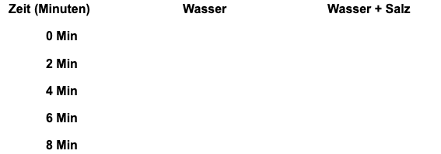
EFFEKT VON SALZ AUF VERDUNSTUNGSKÜHLUNG
Station 6
Fülle die folgende Tabelle aus.
T
T
Multiple-Choice-Frage:
Wie verändert sich die Temperatur in den Gläsern?
Das Becherglas mit Salzwasser kühlt schneller ab als das andere.
Das Becherglas mit Salzwasser kühlt langsamer ab als das andere.
Beide Bechergläser kühlen gleich schnell ab.
Zuordnungsaufgabe
Verbinde die Begriffe mit den passenden Erklärungen.
Erklärungen
1) Wenn Flüssigkeit in den gasförmigen Zustand übergeht und dabei der Umgebung Wärme entzogen wird.
2) sorgt daher andersherum dafür, dass Eis schneller taut, weil es die Erwärmung beschleunigt.
3) lässt das Wasser langsamer verdunsten und damit weniger abkühlen.
Begriffe
A) Verdunstungskühlung
B) Salz im Wasser
C) Salz im Winter
CC BY-SA-NC 4.0

Slide 9



Wasseraufnahme verschiedener Bodenmaterialien
Station 7
Fülle die folgende Tabelle aus.
Menge des verwendeten Wassers (mL)
Zeit für das Durchfließen (Sekunden)
Menge des durch
gelaufenen Wassers (mL)
Wasser im Trichter
(Ja/ Nein)
Bodenprobe
Sand
Erde
Kieselsteine
Beton
Richtig oder Falsch?
Lies die Aussagen und entscheide, ob sie richtig oder falsch
sind:
a) Sand lässt Wasser langsamer durchlaufen als Erde.
b) Beton speichert kein Wasser, weil er keine Poren hat.
c) Kieselsteine speichern genauso viel Wasser wie Erde.
d) Wasser bleibt länger in Erde gespeichert als in Sand.
Alltagsfrage
Erkläre, warum es in Städten wichtig ist, dass es nicht nur Betonböden gibt, sondern auch andere wasserdurchlässige Böden.
CC BY-SA-NC 4.0

Slide 10
Wasserspeicherung und Fließgechwindigkeit
Station 8
Fülle die folgende Tabelle aus:
 | Volumen Wasser vorher | Volumen Wasser nachher
Grasnarbe
Fliese
Lückentext
kühlen, speichern, Überschwemmung, abfließen, halten, schneller
Die Grasnarbe kann Wasser ____________________, während die Fliese das Wasser nur___________________ lässt. Das Wasser läuft dabei auch viel _______________ über die Fliese. Das zeigt: Naturmaterialien wie Gras helfen dabei, Wasser zu ________________ und später durch Verdunstung die Luft zu _________________. Außerdem kann dadurch _________________________ vorgebeugt werden.
Alltagsfrage
Erkläre warum es besser ist, in der Stadt Wiesen und Bäume zu haben, statt geflieste oder betonierte Böden.
CC BY-SA-NC 4.0

